Slide 1
















Slide 2


Hình ảnh trên giúp em nhớ đến các nét cơ bản nào?
Nét cong kín

Slide 3

Hình ảnh bên giúp em nhớ đến nét cơ bản nào?

Slide 4
Nét cong hở phải
Nét cong hở trái

Slide 5

Hình ảnh bên giúp em nhớ đến nét cơ bản nào?

Slide 6
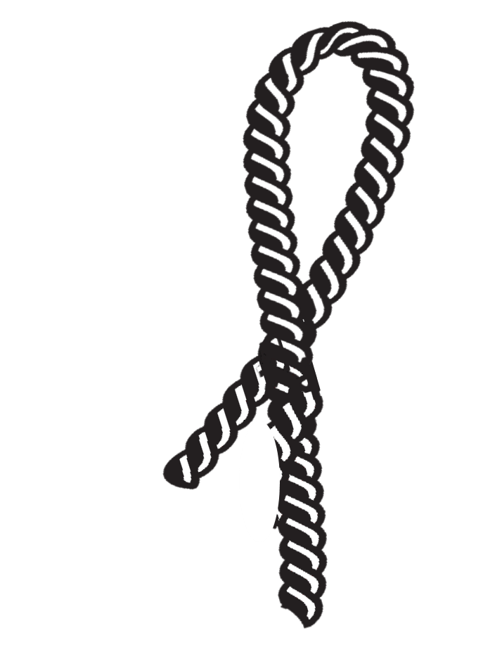
Nét khuyết trên
Nét khuyết dưới

Slide 8


Slide 9
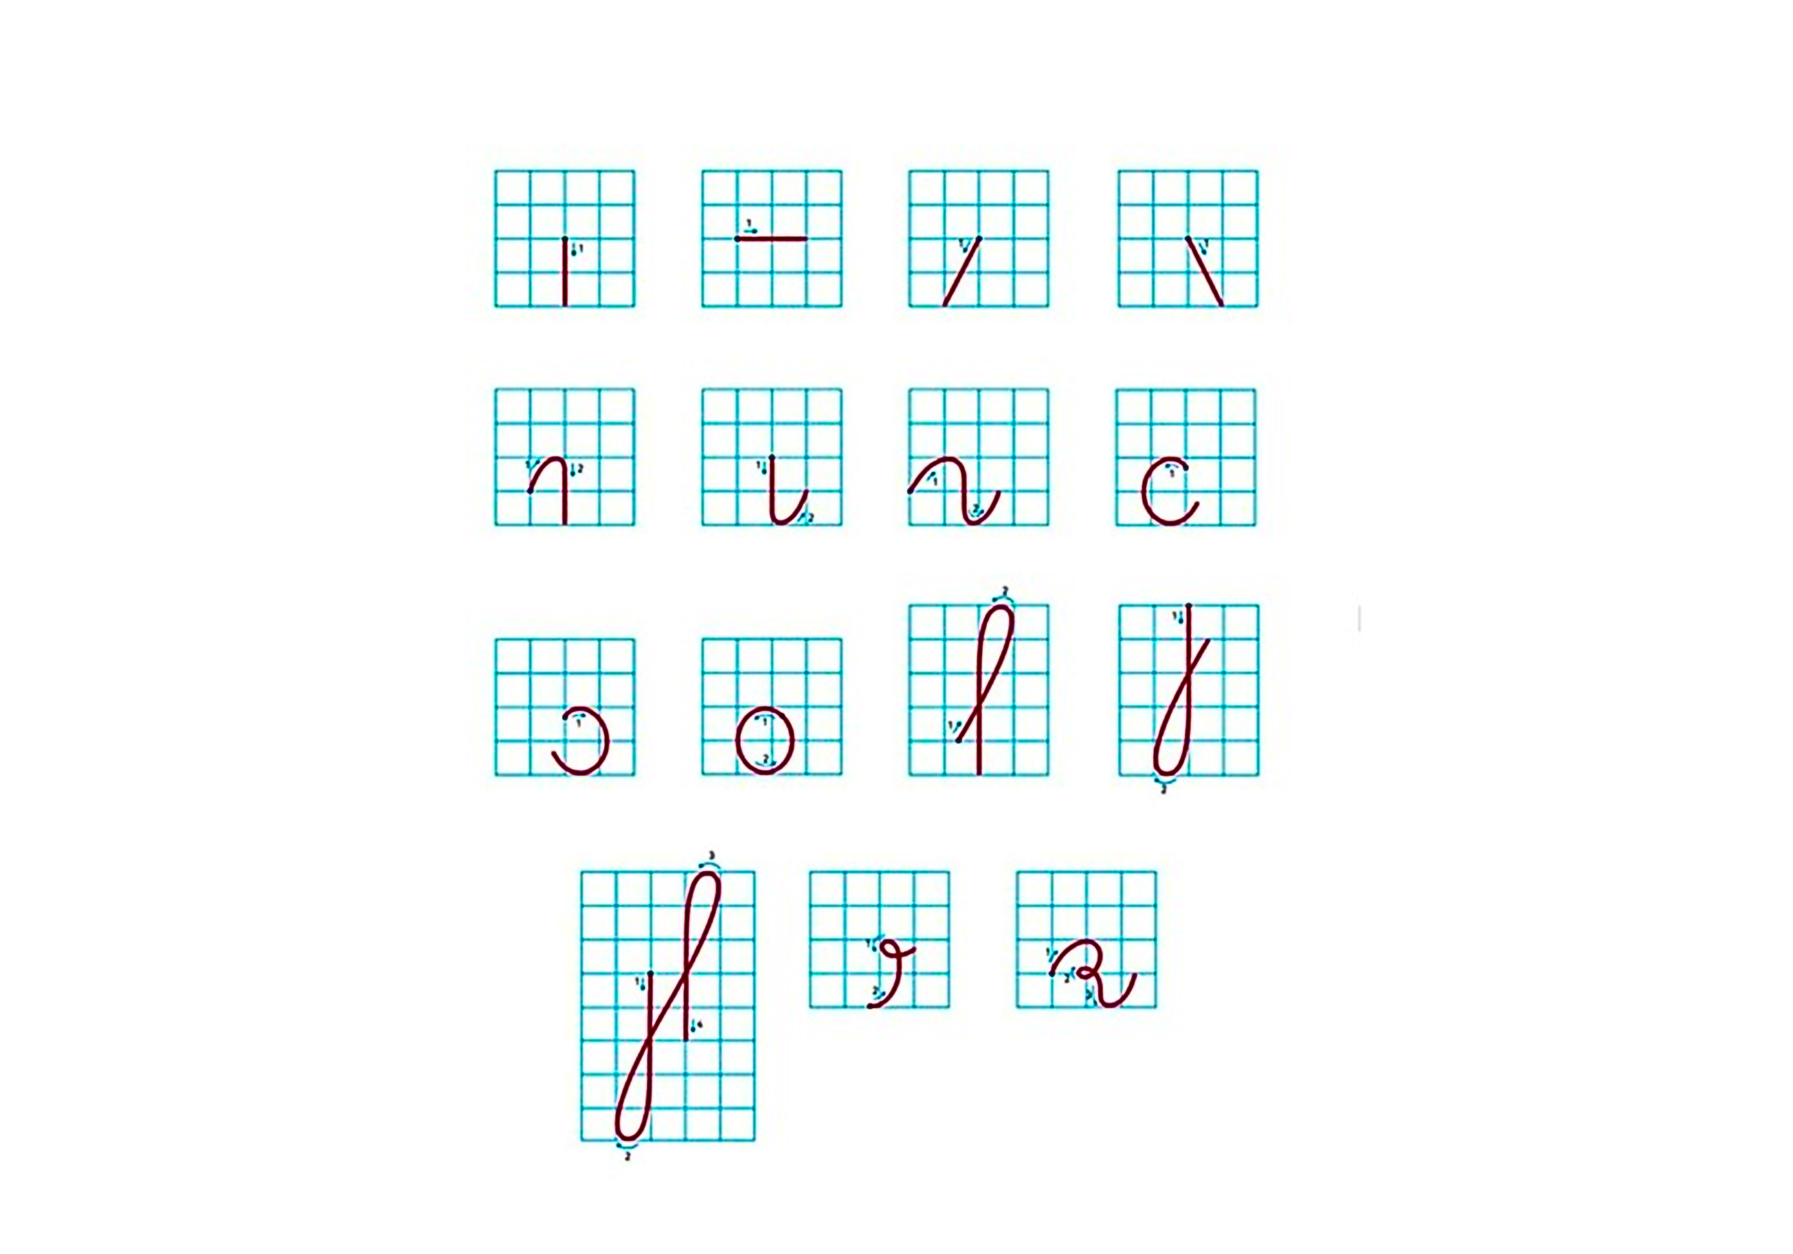
Nhắc lại tên các nét cơ bản trên?

Slide 10


Slide 11
Nhắc lại tên các nét cơ bản mà các em đã được học?

Slide 13



